Slide 1

DEPARTAMENTO DE CIENCIAS ECONÓMICAS,
ADMINISTRATIVAS Y DE COMERCIO
CARRERA DE INGENIERÍA COMERCIAL
TRABAJO DE TITULACIÓN PREVIO A LA OBTENCIÓN DEL TITULO DE INGENIERO COMERCIAL
TEMA: ANALISIS DE LA APLICACIÓN DE LAS ESTRATEGIAS COMPETITIVAS GENÉRICAS DEFINIDAS POR PORTER Y SU IMPACTO EN LOS INDICADORES DE RENTABILIDAD DE LOS CENTROS DE FITNESS UBICADOS EN EL CANTÓN RUMIÑAHUI DURANTE EL PERIODO 2014-2016.
AUTOR:
ACHIG VILLARRUEL, CARLOS FABRICIO
DIRECTOR: Dr. ALBUJA SALAZAR, JOSE NICOLAS
SANGOLQUÍ
2018

Slide 2
Problema
Formulación del problema
¿La adecuada aplicación de las estrategias competitivas genéricas provoca una mejora en la gestión de los centros fitness del cantón Rumiñahui y estas mejoras se ve reflejado en los indicadores de rentabilidad?
Justificación del problema
Así como lo afirma Barral (1999), “la estrategia es un punto clave a la hora de diagramar el negocio, no importa la extensión del establecimiento, lo más importante al posicionarse es generar algún tipo de valor y esto se logra a través de una innumerable cantidad de estrategias competitivas que se ven reflejadas posteriormente en una mejor rentabilidad positiva” (para. 8).

Slide 3
Objetivos
General
Analizar la aplicación de las estrategias competitivas genéricas definidas por Porter y su impacto en los indicadores de rentabilidad de los centros de fitness ubicados en el cantón Rumiñahui durante el periodo 2014-2016.
Específicos
Determinar el marco teórico, referencial y conceptual sobre las variables de estudio.
Elaborar un marco metodológico para poder medir las variables de estudio
Realizar el cálculo e interpretación los indicadores de rentabilidad de los centros fitness
Establecer la influencia de las estrategias competitivas genéricas sobre los indicadores de rentabilidad
Determinar el desarrollo empresarial y el dinamismo económico que la industria fitness aporta en el sector.
Realizar una propuesta para mejorar la aplicación estratégica de las empresas del sector fitness en el cantón Rumiñahui.
Formular conclusiones y recomendaciones sobre los resultados obtenidos en la investigación.

Slide 4
Capítulo I: Marco Teórico
Las 5 fuerzas de Porter
“La comprensión de las fuerzas competitivas y sus causas subyacentes, revela los orígenes de la rentabilidad actual de un sector y brinda un marco para anticiparse a la competencia e inﬂuir en ella (y la rentabilidad) en el largo plazo” (Porter, 2008, p. 2).
Las estrategias competitivas genéricas de Michael Porter
“La estrategia competitiva consiste en tomar acciones defensivas u ofensivas para establecer una posición defendible en una industria, para afrontar eficazmente las cinco fuerzas competitivas y con ello conseguir un excelente rendimiento sobre la inversión para la compañía” (Porter, 2006, p.51).
La competencia de productos sustitutos
La amenaza de entrada de nuevos competidores.
La rivalidad entre los competidores establecidos.
El poder de negociación de los compradores.
El poder de negociación de los proveedores.
Liderazgo en costos
Diferenciación
Enfoque

Slide 5
La industria del bienestar
La industria del fitness
Representa US$250 billones al año (Zane, 2011)
Dinero que se gasta para sentirse más sano, incluso cuando no se está enfermo (Zane, 2005).
Entrenamiento de nicho, clubs que son boutiques (García A. , 2016).
El siglo XX marcó el auge del deporte y con ésta el nacimiento de un mercado y la industria (Diez, 2017, para. 48).
Fases: características del producto/servicio, fiabilidad, personalización y comodidad, y precio (Lopez, 2017)

Slide 6
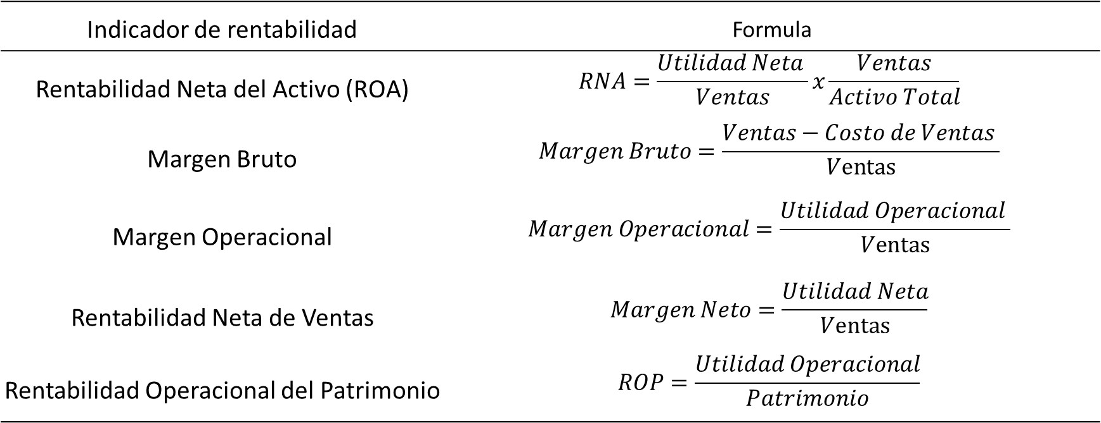
    Rentabilidad
“Un objetivo económico a corto plazo que las empresas deben alcanzar, relacionado con la obtención de un beneficio necesario para el buen desarrollo de la empresa” (Aguirre, 1997).
Indicador de rentabilidad | Formula
Rentabilidad Neta del Activo (ROA) | $$RNA=\frac{Utilidad Neta }{Ventas}x\frac{Ventas}{Activo Total}$$
Margen Bruto | $$Margen Bruto=\frac{Ventas−Costo de Ventas }{Ventas}$$
Margen Operacional | $$Margen Operacional=\frac{Utilidad Operacional }{Ventas}$$
Rentabilidad Neta de Ventas | $$Margen Neto=\frac{Utilidad Neta}{Ventas}$$
Rentabilidad Operacional del Patrimonio | $$ROP=\frac{Utilidad Operacional}{Patrimonio}$$

Slide 7
Capítulo II. Marco Metodológico
Enfoque metodológico
Investigación mixta
Tipo de Investigación
Por las fuentes de información: Mixto (primarias y secundarias)
Por las unidades de análisis: Mixto (fuentes bibliográficas y objeto de estudio)
Por el control de las variables: No experimental
Por el alcance: Exploratorio
Cualitativo y Cuantitativo
Por su finalidad: Aplicada
Hipótesis
La aplicación de una estrategia genérica competitiva adecuada mide el éxito que alcanza la empresa en base a su rentabilidad

Slide 8
Recolección de datos
INFORMACION
Superintendencia de compañías
INSTRUMENTO
Encuesta
ANALISIS DE DATOS
SPSS versión 25
Jasp versión 0.9.0.1
Excel
Arquimedex

Slide 9
Análisis de validez del contenido
Criterios de evaluación
Representatividad
Comprensión
Interpretación
Claridad
Gerente General, Asesor Comercial, Supervisor de Ventas, Asesora de Marketing, Gerente Comercial, Subgerente de Negocios Corporativos, Subgerencia de Servicios, Docente, Asistente de Investigación y Desarrollo, Especialista de Captaciones
Aplicación de expertos
Número de expertos
10 expertos

Slide 10
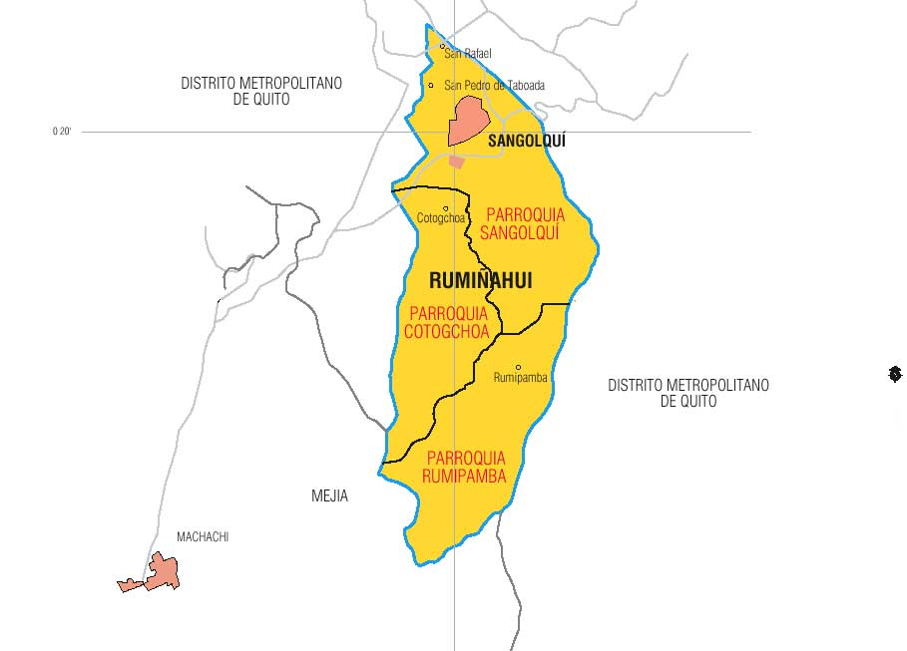
Población
Conjunto de todos los casos que concuerdan con una serie de especificaciones
Características principales de la población:
Servicio de acondicionamiento físico
Tener mínimo 3 años de funcionamiento
Ubicados geográficamente dentro del Cantón Rumiñahui
Censo, es el conteo completo de los todos los elementos de una población u objetos de estudio(INEC, 2016)
27
Centros Fitness

Slide 11
Análisis de fiabilidad
Prueba piloto
Coeficiente | Magnitud
0.00 | No existe consistencia alguna
0.10 | Consistencia positiva muy débil
0.25 | Consistencia positiva débil
0.50 | Consistencia positiva media
0.75 | Consistencia positiva considerable
0.90 | Consistencia positiva muy fuerte
1.00 | Consistencia positiva perfecta
Variables | Rumiñahui
Estrategia de Liderazgo en costos | 0,885
Estrategia de Diferenciación | 0,731
Global | 0,808
Nota: Magnitud de la correlación según el coeficiente de Cronbach

Slide 12
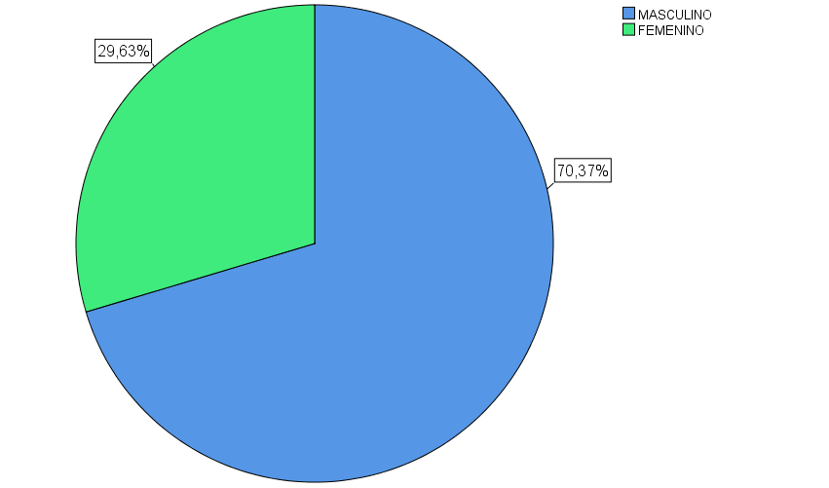
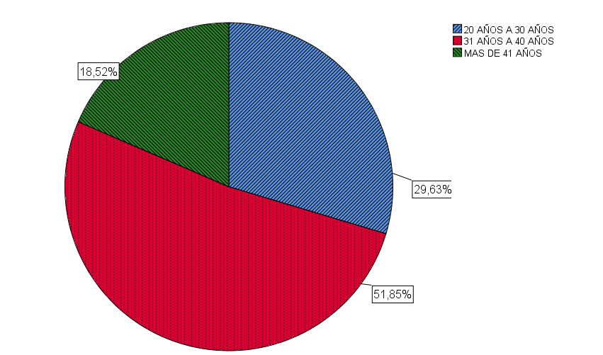
Capítulo III. Análisis de Datos
Análisis Univariado
Género
Edad
Figura 3. Género del empresario
Figura 4. Edad de los empresarios

Slide 13
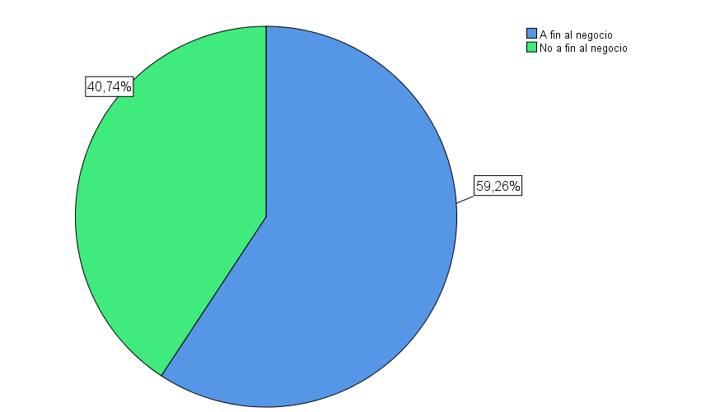
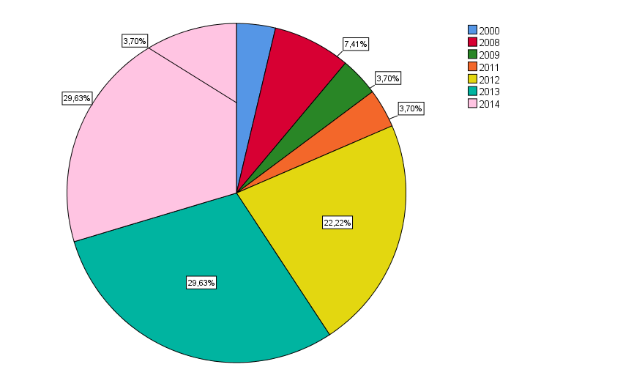
Profesión
Año de inicio de funcionamiento
Figura 5. Profesión
Figura 6. Año de inicio de funcionamiento

Slide 14
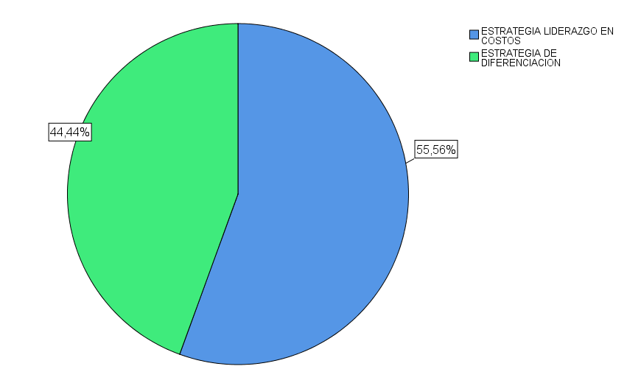
Estrategias genéricas competitivas
Figura 7. Estrategias genéricas competitivas

Slide 15
Distribución de frecuencias – Puntaje promedio Estrategia de Liderazgo en Costos
Empresas | Membresía | Personal Adm. | Oferta en medios | Horarios | Actividades | Clases teóricas | Promedio
Big Gym | 5 | 5 | 4 | 2 | 4 | 4 | 4,00
Iron Men | 3 | 2 | 5 | 3 | 3 | 3 | 3,17
Leo Gym | 5 | 5 | 5 | 3 | 4 | 5 | 4,50
Fitness Factory | 5 | 5 | 4 | 2 | 5 | 4 | 4,17
Body Fitnees | 5 | 4 | 5 | 3 | 4 | 3 | 4,00
Body Shaping | 5 | 4 | 5 | 3 | 5 | 4 | 4,33
Papas Gym | 3 | 5 | 5 | 3 | 3 | 2 | 3,50
Gym Place Center | 4 | 5 | 5 | 3 | 5 | 4 | 4,33
Insomnia Estudio Fitness | 5 | 4 | 4 | 3 | 5 | 3 | 4,00
La Cueva Fitness | 5 | 5 | 4 | 3 | 5 | 3 | 4,17
Namaste Fit | 3 | 3 | 3 | 2 | 4 | 2 | 2,83
Classic Gym | 3 | 4 | 3 | 1 | 4 | 2 | 2,83
Club Arte Marcial Superior | 4 | 3 | 3 | 3 | 4 | 2 | 3,17
Gym Fitness Agust | 5 | 3 | 5 | 3 | 1 | 2 | 3,17
Karate Senshi Kai | 4 | 3 | 4 | 2 | 5 | 2 | 3,33

Slide 16
Distribución de frecuencias – Puntaje promedio Estrategia de Diferenciación
Empresas | Formación del instructor | Asesoría clientes | Marketing | Calidad de servicios | Servicios postventa | Tecnología | Promedio
El Diedro Escalada | 5 | 4 | 5 | 4 | 4 | 5 | 4,50
Iron Body | 4 | 3 | 5 | 5 | 5 | 5 | 4,50
Body Line Club Central de Bienestar | 4 | 3 | 5 | 5 | 5 | 4 | 4,33
Club Shampa Spa | 5 | 3 | 4 | 5 | 5 | 4 | 4,33
Quipus Crosstraining | 5 | 5 | 5 | 5 | 5 | 5 | 5,00
The Power Factory | 4 | 4 | 5 | 3 | 3 | 3 | 3,67
Zum Life Sala Fitness | 5 | 5 | 5 | 5 | 5 | 5 | 5,00
Atlas Gym | 5 | 3 | 4 | 4 | 4 | 5 | 4,17
Epic Training | 4 | 4 | 5 | 4 | 5 | 5 | 4,50
Imperio Gym | 3 | 4 | 5 | 2 | 5 | 3 | 3,67
Gaia Fitness y Spa | 4 | 2 | 3 | 5 | 3 | 5 | 3,67
Comunity Box | 5 | 5 | 5 | 5 | 5 | 5 | 5,00

Slide 17
Método ordinal corregido de Criterios ponderados estrategia liderazgo en costos
1
0,5
0
Si el criterio (o solución) de las filas es superior (o mejor; > ) que el de las columnas
Si el criterio (o solución) de las filas es equivalente ( = ) al de las columnas
Si el criterio (o solución) de las filas es inferior (o peor; <) que el de las columnas
Liderazgo en costos | Membresía | Personal adm. | Oferta por medios de comunicación | Horarios | Actividades por horario | Clases teóricas a clientes | Suma | Ponderado
Membresía | - | 1 | 1 | 0.5 | 0.5 | 1 | 4 | 25%
Personal adm. | 0 | - | 1 | 0.5 | 0 | 1 | 2.5 | 16%
Oferta por medios de comunicación | 0 | 0.5 | - | 0 | 0 | 1 | 1.5 | 9%
Horarios | 1 | 0.5 | 1 | - | 1 | 1 | 4.5 | 28%
Actividades por horario | 0.5 | 0.5 | 1 | 0.5 | - | 1 | 3.5 | 22%
Clases teóricas a clientes | 0 | 0 | 0 | 0 | 0 | - | 0 | 0%
 |  |  |  |  |  | Suma | 16 | 100%

Slide 18
Método ordinal corregido de Criterios ponderados estrategia diferenciación
1
0,5
0
Si el criterio (o solución) de las filas es superior (o mejor; > ) que el de las columnas
Si el criterio (o solución) de las filas es equivalente ( = ) al de las columnas
Si el criterio (o solución) de las filas es inferior (o peor; <) que el de las columnas
Diferenciación | Formación del instructor | Asesoría clientes | Marketing | Calidad de servicios | Servicio postventa | Tecnología | Suma | Ponderado
Formación del instructor | - | 1 | 0.5 | 0.5 | 1 | 1 | 4 | 24%
Asesoría clientes | 0 | - | 0 | 0 | 0.5 | 0 | 0.5 | 3%
Marketing | 0.5 | 1 | - | 0.5 | 1 | 0.5 | 3.5 | 21%
Calidad de servicios | 0 | 1 | 0.5 | - | 1 | 0.5 | 3 | 18%
Servicio postventa | 0 | 0.5 | 0.5 | 0.5 | - | 0 | 1.5 | 9%
Tecnología | 0.5 | 0.5 | 1 | 1 | 1 | - | 4 | 24%
 |  |  |  |  |  | Suma | 16.5 | 100%

Slide 19
Resultado de encuesta con ponderación y variable de evaluación (Likert), estrategia liderazgo en costos
Empresa | Membresía | Personal Adm. | Oferta en medios | Horarios | Actividades | Clases teóricas | Suma (Likert) | Porcentaje
Big gym | 1.25 | 0.78 | 0.38 | 0.56 | 0.88 | 0.00 | 3.84 | 77%
Iron men | 0.75 | 0.31 | 0.47 | 0.84 | 0.66 | 0.00 | 3.03 | 61%
Leo gym | 1.25 | 0.78 | 0.47 | 0.84 | 0.88 | 0.00 | 4.22 | 84%
Fitness factory | 1.25 | 0.78 | 0.38 | 0.56 | 1.09 | 0.00 | 4.06 | 81%
Body fitness | 1.25 | 0.63 | 0.47 | 0.84 | 0.88 | 0.00 | 4.06 | 81%
Body shaping | 1.25 | 0.63 | 0.47 | 0.84 | 1.09 | 0.00 | 4.28 | 86%
Papa gym | 0.75 | 0.78 | 0.47 | 0.84 | 0.66 | 0.00 | 3.50 | 70%
Gym place center | 1.00 | 0.78 | 0.47 | 0.84 | 1.09 | 0.00 | 4.19 | 84%
Insomnia studio fitness | 1.25 | 0.63 | 0.38 | 0.84 | 1.09 | 0.00 | 4.19 | 84%
La cueva fitness center | 1.25 | 0.78 | 0.38 | 0.84 | 1.09 | 0.00 | 4.34 | 87%
Namaste fit | 0.75 | 0.47 | 0.28 | 0.56 | 0.88 | 0.00 | 2.94 | 59%
Classic gym | 0.75 | 0.63 | 0.28 | 0.28 | 0.88 | 0.00 | 2.81 | 56%
Club arte marcial sup | 1.00 | 0.47 | 0.28 | 0.84 | 0.88 | 0.00 | 3.47 | 69%
Gym fitness agust | 1.25 | 0.47 | 0.47 | 0.84 | 0.88 | 0.00 | 3.91 | 78%
Karate senshi kai | 1.00 | 0.47 | 0.38 | 0.56 | 1.09 | 0.00 | 3.50 | 70%
Promedio | 1.07 | 0.63 | 0.40 | 0.73 | 0.93 | 0.00 | 3.76
Porcentaje | 28.4% | 16.6% | 10.6% | 19.5% | 24.8% | 0% | 100%

Slide 20
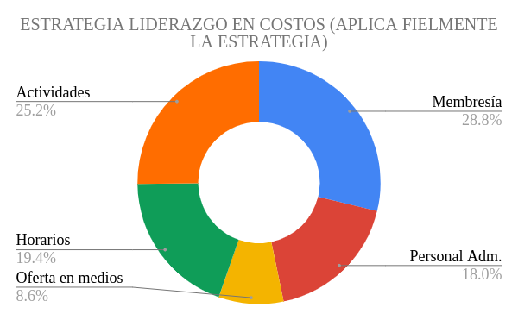
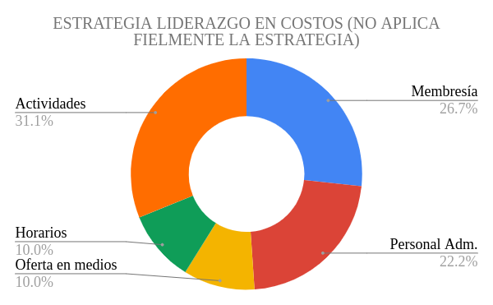
Figura 21. Aplicación de la estrategia liderazgo en costos muestra el comportamiento máximo
Figura 22. Aplicación de la estrategia liderazgo en costos muestra el comportamiento mínimo

Slide 21
Resultado de encuesta con ponderación y variable de evaluación (Likert), estrategia de diferenciación
Empresa | Formación del instructor | Asesoría clientes | Marketing | Calidad de servicios | Servicio postventa | Tecnología | Suma (Likert) | Porcentaje de aplicación
El diedro escalada | 1.21 | 0.12 | 1.06 | 0.73 | 0.36 | 1.21 | 4.70 | 94%
Iron body | 0.97 | 0.09 | 1.06 | 0.91 | 0.45 | 0.97 | 4.45 | 89%
Body line club central de bienestar | 1.21 | 0.09 | 0.85 | 0.91 | 0.45 | 0.97 | 4.48 | 90%
Club shampa spa | 1.21 | 0.15 | 1.06 | 0.91 | 0.45 | 1.21 | 5.00 | 100%
Quipus crosstraining | 0.97 | 0.12 | 1.06 | 0.55 | 0.27 | 0.73 | 3.70 | 74%
The power factory | 1.21 | 0.15 | 1.06 | 0.91 | 0.45 | 1.21 | 5.00 | 100%
Zum life sala fitness | 1.21 | 0.09 | 0.85 | 0.73 | 0.36 | 1.21 | 4.45 | 89%
Atlas gym | 0.97 | 0.12 | 1.06 | 0.73 | 0.45 | 1.21 | 4.55 | 91%
Epic training | 0.73 | 0.12 | 1.06 | 0.36 | 0.45 | 0.73 | 3.45 | 69%
Imperio gym | 0.97 | 0.06 | 0.64 | 0.91 | 0.27 | 1.21 | 4.06 | 81%
Gaia fitness spa | 1.21 | 0.15 | 1.06 | 0.91 | 0.45 | 1.21 | 5.00 | 100%
Comunity box | 0.97 | 0.09 | 1.06 | 0.91 | 0.45 | 1.21 | 4.70 | 94%
Promedio | 1.07 | 0.11 | 0.99 | 0.79 | 0.41 | 1.09 | 4.46
Porcentaje | 24.0% | 2.5% | 22.2% | 17.7% | 9.2% | 24.4% | 100%

Slide 22
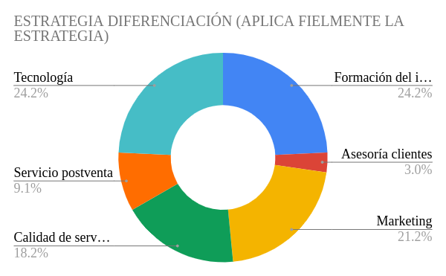
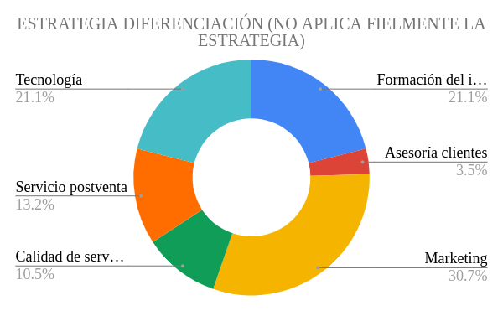
Figura 24. Aplicación de la estrategia de diferenciación muestra el comportamiento máximo
Figura 25. Aplicación de la estrategia de diferenciación muestra el comportamiento mínimo

Slide 23
Análisis Cuantitativo - Liderazgo en costos
Figura 34. Rentabilidad neta del activo
Figura 36. Margen bruto
Figura 38. Margen operacional

Slide 24
Figura 40. Rentabilidad neta de ventas
Figura 42. Rentabilidad operacional del patrimonio

Slide 25
Análisis Cuantitativo - Diferenciación
Figura 35. Rentabilidad neta del activo
Figura 37. Margen bruto
Figura 39. Margen operacional

Slide 26
Figura 41. Rentabilidad neta de ventas
Figura 43. Rentabilidad operacional del patrimonio

Slide 27
Análisis Bivariado
Test de normalidad de Shapiro-Wilk
Wo<W = Po<P= Distr. normal Wo>W = Po>P=Dist. No es normal | wo | po
Estrategia liderazgo en costos (n=15, w=0.881, p=0.05)
Likert LC | 0.885 | 0.057
Rentabilidad neta del activo 2014 E.LC | 0.932 | 0.524
Rentabilidad neta del activo 2015 E.LC | 0.956 | 0.992
Rentabilidad neta del activo 2016 E.LC | 0.929 | 0.713
Estrategia diferenciación (n=12, w=0.859, p=0.05)
Likert diferenciación | 0.888 | 0.113
Rentabilidad neta del activo 2014 E.D | 0.932 | 0.406
Rentabilidad neta del activo 2015 E.D | 0.940 | 0.492
Rentabilidad neta del activo 2016 E.D | 0.910 | 0.211

Slide 28
Figura 26. Histogramas con curvas asociadas para visualizar un comportamiento de normalidad estrategias de liderazgo en costos vs rentabilidad neta del activo
Figura 27. Histogramas con curvas asociadas para visualizar un comportamiento de normalidad estrategia de diferenciación vs rentabilidad neta del activo

Slide 29
Análisis de correlación de Spearman
valores próximos a 1 cuando la correlación es fuerte y positiva, y valores próximos -1 cuando la correlación es fuerte y negativa. Los valores próximos a 0 indican que no hay correlación lineal
 |  | Spearman rho | p
Estrategia liderazgo en costos (p = 0.05)
Likert E.LC | Rentabilidad neta del activo 2014 | 0.039 | 0.889
 | Rentabilidad neta del activo 2015 | -0.120 | 0.670
 | Rentabilidad neta del activo 2016 | -0.328 | 0.233
Rentabilidad neta del activo 2014 | Rentabilidad neta del activo 2015 | 0.861 | < 0.001
 | Rentabilidad neta del activo 2016 | 0.732 | <0.003
Rentabilidad neta del activo 2015 | Rentabilidad neta del activo 2016 | 0.811 | < 0.001
Estrategia diferenciación (p = 0.05)
Likert E.D | Rentabilidad neta del activo 2014 | -0.170 | 0.598
 | Rentabilidad neta del activo 2015 | -0.170 | 0.598
 | Rentabilidad neta del activo 2016 | -0.375 | 0.230
Rentabilidad neta del activo 2014 | Rentabilidad neta del activo 2015 | 0.923 | < 0.001
 | Rentabilidad neta del activo 2016 | 0.860 | < 0.001
Rentabilidad neta del activo 2015 | Rentabilidad neta del activo 2016 | 0.797 | 0.003

Slide 30
Figura 28. Matriz de covarianza para la estrategia Liderazgo en costos
Figura 29. Matriz de covarianza para la estrategia diferenciación

Slide 31
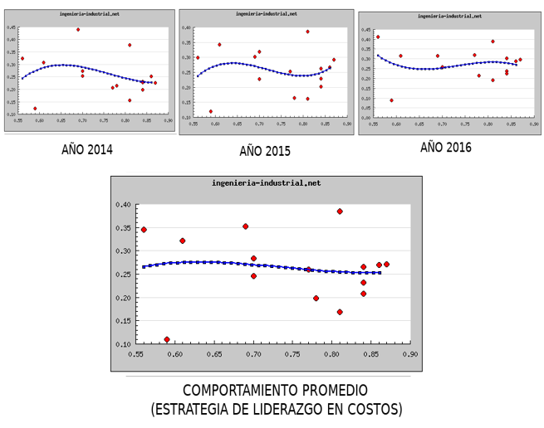
Ajuste por regresión polinómica – Liderazgo en costos
Figura 30. Ajuste por regresión cúbica del factor Likert liderazgo en costos vs Rentabilidad neta del activo

Slide 32
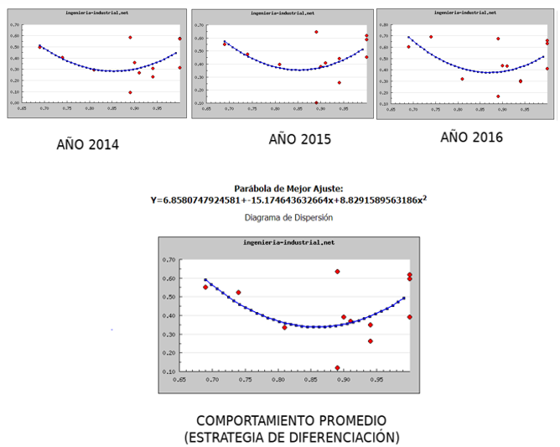
Ajuste por regresión polinómica – Diferenciación
Figura 31. Ajuste por regresión cuadrática del factor Likert estrategia de diferenciación vs Rentabilidad neta del activo

Slide 33
Factores económicos en el periodo

Slide 34
Análisis de la entrevista
Nombre | Empresa a la que pertenece | Profesión | Cargo | Edad
Carlos Rizor | Community Box | Profesional en Deportes | Gerente General | 36
Bryan Sosa | Community Box | Ingeniero Comercial | Healt Coach Training | 27
¿Según su criterio, cómo ha evolucionado el modelo de negocio fitness en el Ecuador?
¿Existen instituciones o leyes que apoyen y regulen a las empresas con este modelo de negocio de centro fitness?
¿Cuáles son los factores que aseguran el éxito de un centro fitness?
¿Cuáles son las dificultades que según su opinión, deben enfrentar los centros fitness en el Ecuador?
¿Cuál es el aporte de los centros fitness ecuatorianos al dinamismo económico en el país?
¿Qué opina acerca de las fuentes de empleo que brindan este tipo de empresas?
¿Qué recomendación daría usted, para mejorar el modelo de negocio de centro fitness en el Ecuador?

Slide 35
Capítulo IV. Propuesta
Objetivo
Implementar una herramienta de gestión que les ayude medir, monitorear y controlar todos los factores involucrados en la estrategia competitiva aplicada de forma que puedan alinear eficientemente las actividades y procesos hacia los objetivos propuestos por la empresa
Metodología
Implementación de la herramienta Balance ScoreCard (BSC)

Slide 36
Financiera
Mejorar estructura financiera
Cliente
Generar fidelidad en el cliente
Aprendizaje y Crecimiento
Realizar capacitaciones periódicas al personal
Procesos internos
Garantizar la calidad en los servicios
Aumentar la rentabilidad

Slide 37
Conclusiones
Teorías - evidenciar las mejores prácticas y los factores a tomar en cuenta al momento de aplicar correctamente una estrategia competitiva
Escala de Likert - método ordinal corregido de los criterios ponderados
Saber aplicar una estrategia adecuada y así poder generar mayor utilidad.

Slide 38
Método de Shapiro-Wilk - distribución no es normal.
Test del coeficiente de correlación de Spearman - no existe una correlación adecuada entre las variables predeterminadas.
Existe una correlación entre estas a partir de sus comportamientos frente a otros productos en el mercado.
Análisis por regresión polinómica
90% aplicación de la estrategia - cumplen con la hipótesis planteada
Varían en la rentabilidad - no se ajustan al comportamiento promedio de la aplicación de las estrategias - no cumplen la hipótesis dada
Crecimiento promedio del 1.5 % de la utilidad neta durante el periodo evaluado
El 59.26% del total de la población encuestada - 16 centros fitness - 2013 y 2014

Slide 39
Recomendaciones
Enfasis en la correcta y continua aplicación de las estrategias genéricas
Elaboren la propuesta de un manual de buenas prácticas en instalaciones deportivas en coordinación con entes ministeriales,.
Implementar una herramienta de gestión como el Balance ScoreCard que les permita medir mediante indicadores su gestión estratégica.
Futuros investigadores apoyarse en el presente estudio que les sirva como guía para realizar un levantamiento de información sobre la percepción que tienen los clientes que frecuentan estos centros de fitness, de manera que se recopile datos relevantes enfocados al servicio que éstas empresas brindan, y de esta forma conocer más a detalle que factores prevalecen dentro de las estrategias de este tipo de empresas y con qué frecuencia las aplican.

Slide 40
Referencias
Aranda, M. (18 de Julio de 2017). Ciberconta. Obtenido de http://ciberconta.unizar.es/leccion/egc/estrategiasgen.pdf
Barral, R. (1999). Fitness. Obtenido de Estrategias competitivas : http://fitness.com.mx/gimnasios022.htm
Bojorquez, J. (2013). Utilización del alfa de Cronbach para validar la confiabilidad de un instrumento de medición. Obtenido de http://laccei.org/LACCEI2013-Cancun/RefereedPapers/RP065.pdf
Carollo, C., & Pateiro, B. (2011). Departamento de Estadística e Investigación operativa. Obtenido de Extensiones del modélo de regresión: http://eio.usc.es/eipc1/BASE/BASEMASTER/FORMULARIOS-PHP-DPTO/MATERIALES/Mat_50140122_Extensiones%20del%20modelo%20de%20regres.pdf
Castro, E. (2010). LAS ESTRATEGIAS COMPETITIVAS Y SU IMPORTANCIA EN LA BUENA GESTIÓN DE LAS EMPRESAS. Ciencias Económicas, 247-276.
De la Hoz Suarez, B. (2008). Indicadores de rentabilidad: herramientas para la toma decisiones financieras en hoteles. Revista de Ciencias Sociales, 88-109.
Díaz, M. (02 de Octubre de 2017). Obtenido de http://www.sld.cu/galerias/pdf/sitios/mednat/salud1_1.pdf
Diez, R. (20 de 07 de 2017). R10 LAB MAD. Obtenido de R10 EntrenamientoNatural: https://www.entrenamientonatural.com/la-historia-del-fitness/
Escobar, M., & Cuervo, A. (2008). VALIDEZ DE CONTENIDO Y JUICIO DE EXPERTOS. Avances en Medición, 27-36.
Fajardo, A. (26 de mayo de 2013). Estrategias competitivas. Obtenido de BIBLIOGRAFIAhttps://docs.google.com/viewer?a=v&q=cache:qny2Xkq7utwJ:sabanet.unisabana.edu.co/postgrados/desarrollo_humano/Ciclo_I/aprendizaje/PORTER%25205%2520FUERZAS%2520Y%2520DIAMANTE%2520DE%2520LA%2520COMPETITIVIDAD.doc+michael+porter+5+fuerzas&hl=es&g

Slide 41
Grant. (2006). Dirección Estratégica, Conceptos, Técnicas y Aplicaciones. Civitas.
Hernández, R., Fernández, C., & Baptista, P. (2006). Metodología de la investigación. México: McGraw Hill.
INEC. (2011). Ecuador en Cifras. Obtenido de http://www.ecuadorencifras.gob.ec/documentos/web-inec/Estadisticas_Sociales/ENSANUT/Presentacion%20de%20los%20principales%20%20resultados%20ENSANUT.pdf
Kaplan, R., & Norton, D. (2002). Cuadro de Mando Integral (The Balance Scorecard). Barcelona: Gestion 2000.
Kotler, P., & Keller, K. (2006). Dirección de Marketing. México: Pearson Prentice Hall.
Lafosse, R. (2009). Regresión y análisis factoriales. Revista de Matemática: Teoría Y Aplicaciones, 7(1-2), 43.
Lawshe, C. (1975). Un enfoque cuantitativo de validez de contenido. Personnel Psychology, 563-575.
Ministerio del deporte. (2017). l deporte, la educación física y recreación se desarrollan en Ecuador. Obtenido de https://www.deporte.gob.ec/el-deporte-la-educacion-fisica-y-recreacion-se-desarrollan-en-ecuador/
Myers, L., & Sirois, M. J. (2004). Spearman Correlation Coefficients, Differences between. In Encyclopedia of Statistical Sciences.
Organización Mundial de la Salud. (18 de Octubre de 2017). Organización Mundial de la Salud. Obtenido de http://www.who.int/es/news-room/fact-sheets/detail/obesity-and-overweight
Pardo, D. (9 de Agosto de 2016). Novicap. Obtenido de https://novicap.com/blog/roa-que-es/
Porter. (2006). Estrategia Competitiva. México: Continental.
Rodero, C., Molina, A., & Redondo, M. (2015). Análisis de la fiabilidad y validez de un cuestionario. En Análisis de la fiabilidad y validez de un cuestionario (págs. 137-138).
Sanchez, J. P. (2002). Análisis de Rentabilidad de la empresa. Obtenido de http://www. 5campus.com/leccion/anarenta
Shapiro-Wilk Test. (n.d.). In The SAGE Encyclopedia of Social Science Research Methods
Superintendencia de Compañias. (s.f.). Tabla de Indicadores. Obtenido de http://181.198.3.71/portal/samples/images/docs/tabla_indicadores.pdf
Valencia, A. (2015). Shapiro-wilk Para Probar Normalidad. Obtenido de https://es.scribd.com/doc/152758791/Prueba-de-Shapiro-wilk-Para-Probar-Normalidad
Zane, P. (2005). Una historia de dos industrias. Obtenido de http://www.int-global.com/articulos/DosIndustrias.pdf

Slide 42
GRACIAS

